Slide 1
使用EXCEL和MATLAB对稳压二极管伏安特性的仿真数据进行处理
大连理工大学开发区校区

Slide 2
内容概述
（1）参考资料
实验教程“第11章 稳压二极管的电路设计、仿真与功能测试（模拟实验1）”部分，第144-150页。
实验教程“第7章 数据处理软件工具的应用”部分，第91-104页。

Slide 3
内容概述（续）
（2）EXCEL数据处理方法
根据仿真数据建立稳压二极管伏安（I-V）特性的EXCEL表格。
EXCEL的公式计算功能。
EXCEL的散点图功能。
EXCEL的图表设置功能。

Slide 4
内容概述（续）
（3）MATLAB数据处理方法
MATLAB的M文件编程和常用图形绘制功能。
一个重要的MATLAB函数 “xlsread”的应用。

Slide 5
内容概述（续）
（4）更多说明
本课件仅涉及最基础的数据处理方法，关于更多、更深入地使用EXCEL和MATLAB进行数据处理的方法，应参考更多相关的书籍。

Slide 6
EXCEL数据处理
在形式为“EXP02_0x_20xx_20202241xxx”的文件夹（如实验02第01讲PPT课件中所述）下新建EXCEL文件，可将其命名为：
EXP02_0x_20xx_20202241xxx.xlsx
仿照实验教程第11章表11.2在EXCEL文件中的“Sheet1”页面中建立数据表格，记录稳压二极管的伏安（I-V）特性数据。

Slide 7
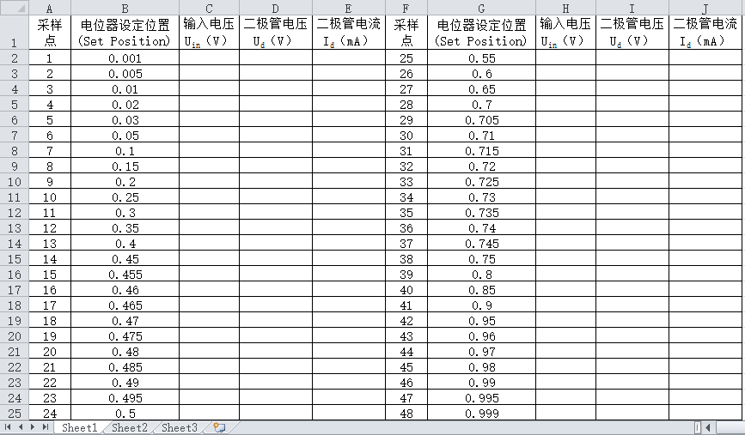
EXCEL数据处理（续）
“Sheet1”下的数据表（注意此表与实验教程上的表11.2有所区别）如下图所示：
区别3
区别4
注意图中的C、D、H、I列记录测量所得的仿真数据；E、J列可利用EXCEL公式计算得到
区别1
区别2

Slide 8
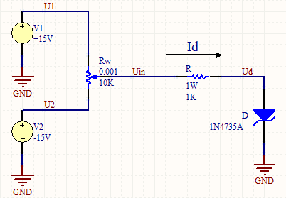
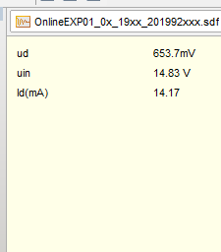
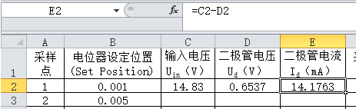
EXCEL数据处理（续）
复习实验02第01讲PPT课件中完成的原理图中，Rw设定为“Set Position = 0.001”，更多如下图：
电位器设定位置
仿真产生Rw设定位置为0.001时的数据
计算用的公式
公式计算结果
填入仿真数据

Slide 9
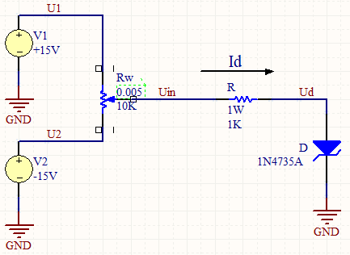
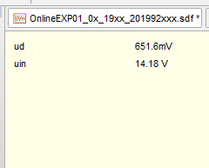
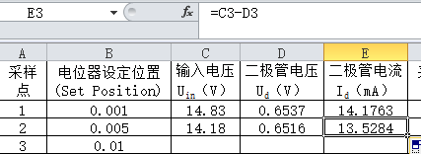
EXCEL数据处理（续）
接上页将电路原理图中的Rw设定位置Set Position更改为 0.005”再次执行仿真，更多如下图：
电位器设定位置
仿真产生Rw设定位置为0.005时的数据
计算用的公式
公式计算结果
填入仿真数据

Slide 10
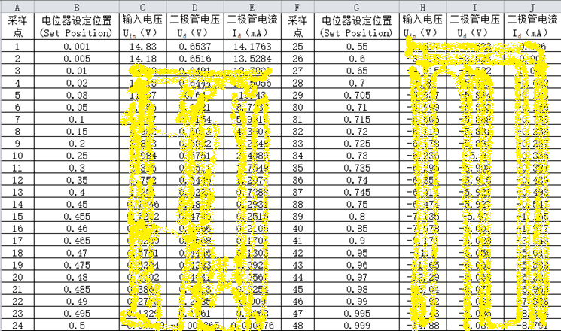
EXCEL数据处理（续）
经过48次调节Rw电位器和运行仿真，填满表中数据，如下图所示：
仿真数据1
仿真数据2
用黄色涂掉数据的原因是不希望有抄袭行为发生

Slide 11
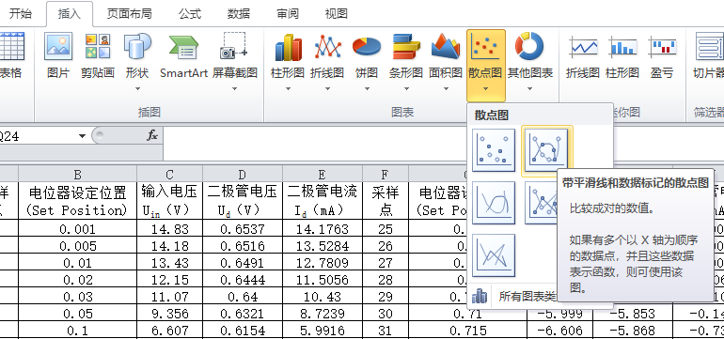
EXCEL数据处理（续）
启动EXCEL的“散点图”功能，菜单命令“插入→散点图→带平滑线和数据标记…”如下图所示：
插入
散点图
带平滑线和数据标记的散点图

Slide 12
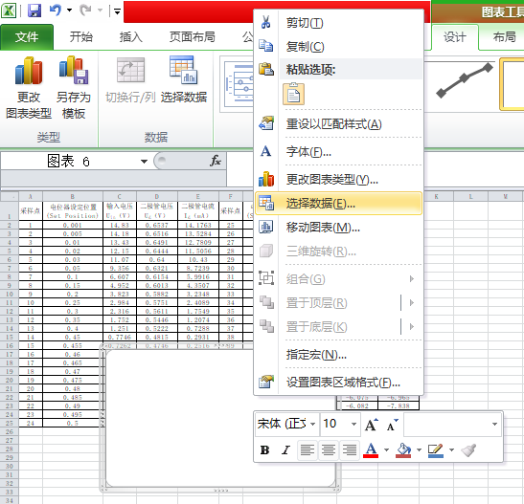
EXCEL数据处理（续）
缩小EXCEL视图后执行上页“散点图”的菜单命令，详细如下图所示：
执行“散点图”菜单命令后产生的图表区域
点击“选择数据”
鼠标右键单击图表区域

Slide 13
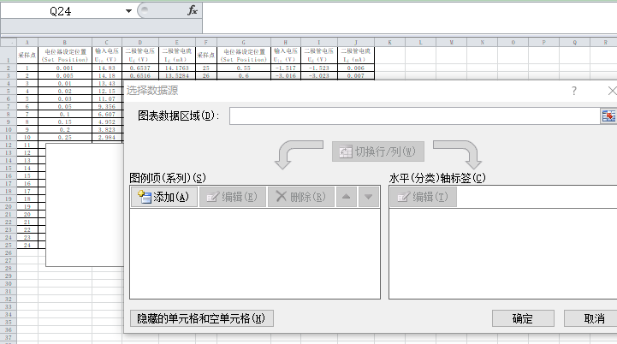
EXCEL数据处理（续）
继续前页“选择数据”操作后，在弹出的“选择数据源”对话框中进行操作，详细如下图所示：
弹出“选择数据源”对话框
点击“添加”

Slide 14
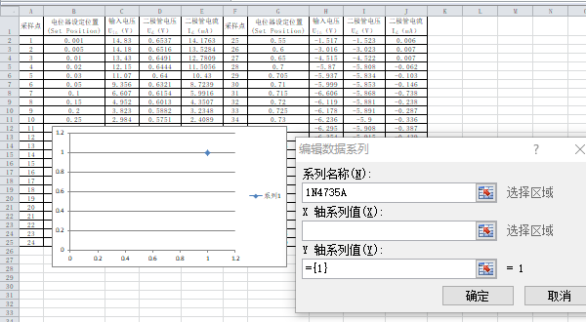
EXCEL数据处理（续）
继续前页“添加”操作后，在弹出的“编辑数据系列”对话框中进行操作，详细如下图所示：
弹出“编辑数据系列”对话框
输入“1N4735A”
点击设定图表X轴

Slide 15
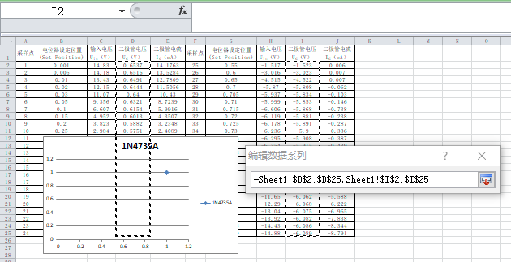
EXCEL数据处理（续）
继续前页“设定图表X轴”操作后，“编辑数据系列”对话框发生变化，详细操作如下图所示：
拖动鼠标选定二极管电压列数据
“编辑数据系列”对话框发生变化
点击此处返回
拖动鼠标完成两列二极管电压列数据选定

Slide 16
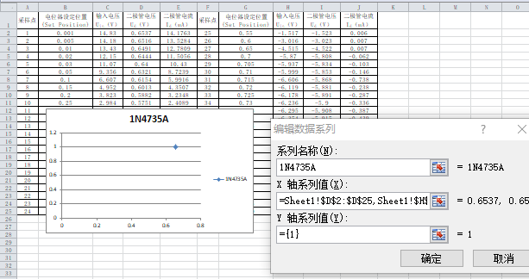
EXCEL数据处理（续）
接前页返回“编辑数据系列”对话框操作后，应为设定图表Y轴做准备，详细如下图所示：
返回“编辑数据系列”对话框
删除“={1}”
点击设定图表Y轴

Slide 17
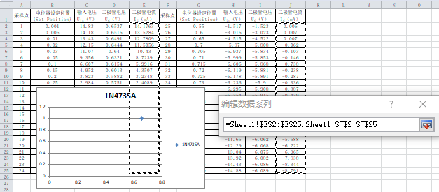
EXCEL数据处理（续）
继续前页“设定图表Y轴”操作后，“编辑数据系列”对话框发生变化，详细操作如下图所示：
“编辑数据系列”对话框发生变化
二极管电流列数据
点击此处返回
拖动鼠标完成两列二极管电流列数据选定

Slide 18
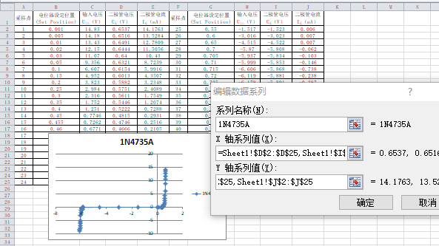
EXCEL数据处理（续）
接上页操作后返回，可以看到稳压二极管的伏安特性曲线已生成，详细操作如下图：
以后连续点击“确定”
伏安特性曲线图

Slide 19
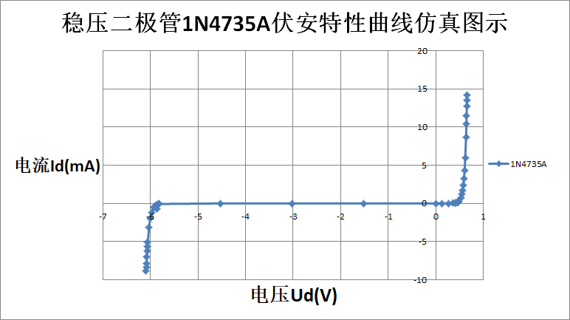
EXCEL数据处理（续）
继续在EXCEL环境下优化图表，可点击选中图表后，执行菜单命令“布局”，操作结果如下图：
请自行完成图中的各项设置
估算一下正向导通压降
估算一下反向击穿压降

Slide 20
MATLAB数据处理
启动MATLAB，在实验02第01讲课件中所述的文件夹\EXP02_0x_20xx_20202241xxx下新建M文件，可将其命名为：
EXP02_0x_20xx_20202241xxx.m
编写M代码，在MATLAB环境下运行读取（用函数命令xlsread）EXCEL文件中保存的稳压二极管的伏安（I-V）特性数据，生成下页所示的伏安特性曲线。

Slide 21
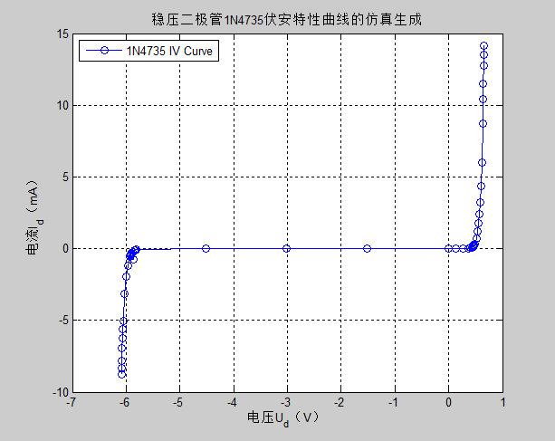
MATLAB数据处理（续）
MATLAB仿真结果如下图，请自行编写程序实现：

